Slide 1
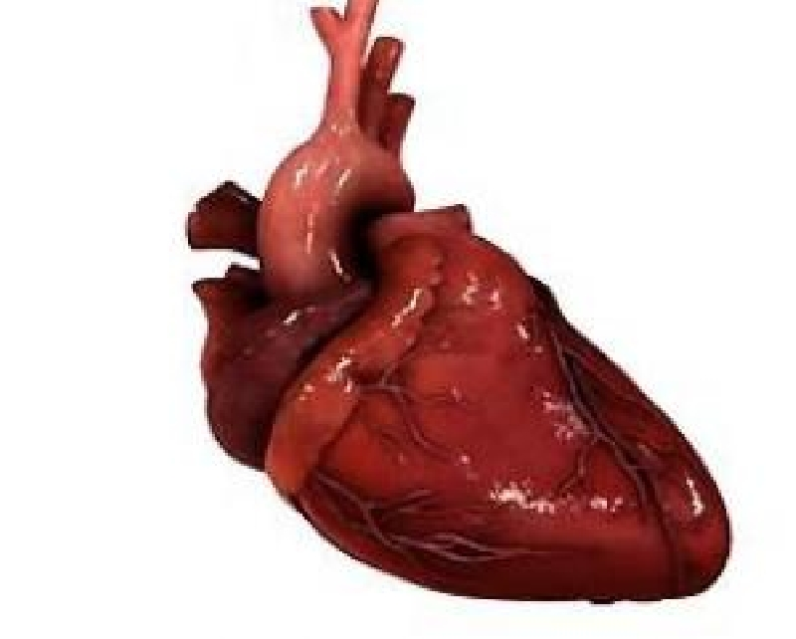
«Сердце и кровеносные сосуды.» 4 класс
Учитель физической культуры
ГБОУ СОШ № 121
Петрович З.А.

Slide 2
Тема урока : Сердце и кровеносные сосуды.
Цели урока:
формировать представление о системе кровообращения человека, работе сердца, кровеносных сосудов;
содействовать осознанию учащимися значения физических упражнений для укрепления сердца и сосудов;
воспитывать желание заниматься физкультурой, физическим трудом, делать физзарядку, играть в подвижные игры для поддержания и укрепления своего здоровья;
Развивать интерес к изучению своего организма.

Slide 3
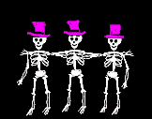
Проверка домашнего задания
Надпишите основные части скелета

Slide 4
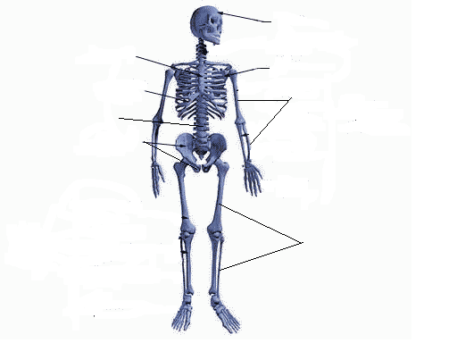

Slide 5
Дополните предложения
1.Скелет является ____________ тела и _____________ от повреждений внутренние органы.
2 . Мозг надёжно защищён __________ ____________ .
Лёгкие и сердце защищают ______________ .
3. К скелету прикрепляются _____________. Они приводят в движение __________.
4. В любом движении участвуют ___________, ____________, _________, _________.
5. Осанка формируется в ______________ возрасте.

Slide 6
череп
грудина
лопатка
рёбра
кости рук
позвоночник
тазовые
кости
кости ног

Slide 7
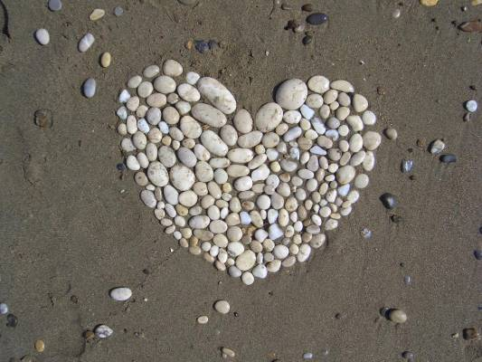
Что вы слышали о сердце, какие высказывания?

Slide 8
Где расположено сердце?
Человеческое сердце –
главное чудо организма человека.

Slide 9
Практическая работа
Счёт количества ударов сердца за 30 секунд
В спокойном состоянии
После 15 приседаний

Slide 10
Количество сердечных ударов
Состояние покоя
При неторопливой ходьбе
При беге

Slide 11
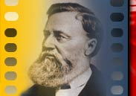
1629 г. английский ученый
Уильям Гарвей доказал,
что сердце - насос,
сложный насос
для перекачки крови
по телу человека.

Slide 13
Сердце
Главный орган человека,
перекачивающий кровь,
небольшой полый мышечный орган
Масса его - 1/200 часть массы тела.
Масса сердца у взрослых людей около 300 г.

Slide 14
Работа сердца
Выталкивает за 1 раз
полстакана крови
В минуту – 70 – 80 ударов
или
4 литра крови
В сутки – 100 тысяч ударов
или
10.000 л крови
За год - 40 миллионов ударов

Slide 15
Работа сердца
Этой работы достаточно, чтобы поднять железнодорожный состав на гору Монблан.
Груз массой 100 г за сутки может поднять на высоту Московского университета – 300 м.
Вывод : работоспособность сердца огромна, причем оно работает без заметного утомления.

Slide 16
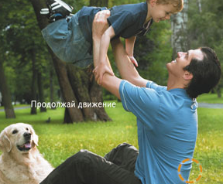
Человеческое сердце - главное чудо организма человека.
Здоровое сердце – это счастье человека и окружающих его людей.

Slide 17
Тренировка сердца
Занятия
Труд на свежем воздухе
физкультурой
Спокойный сон
Спо
Спп

Slide 18
Практическая работа
Упражнения, которые улучшают кровообращение

Slide 19
Кровеносная система
Кровеносные сосуды похожи на резиновые шланги – прочные и эластичные, только разные по размеру.

Slide 20
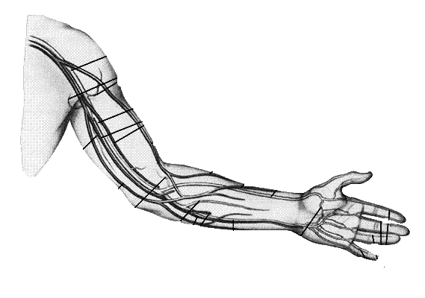
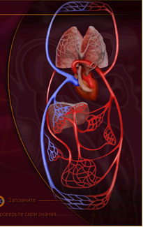
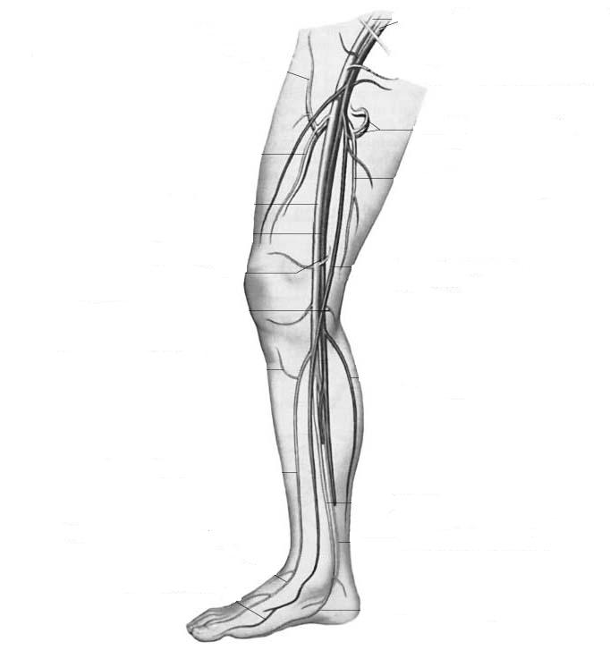
Каждая клеточка нашего тела имеет кровеносные сосуды

Slide 21
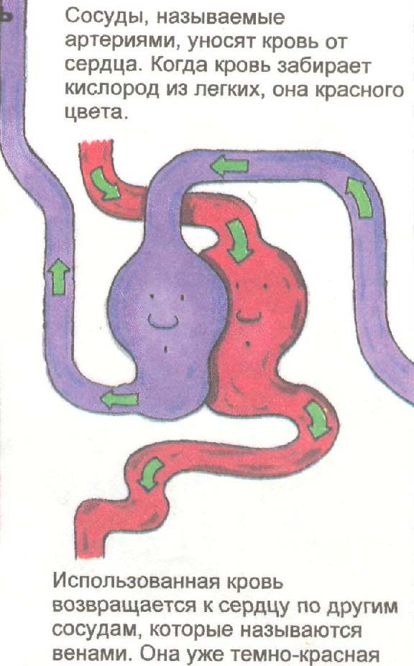
Какие кровеносные сосуды есть в организме человека?
Артерии - кровенесущие сосуды от сердца.
Вены - кровенесущие сосуды к сердцу.
Капилляры - самые мелкие кровеносные сосуды.

Slide 22
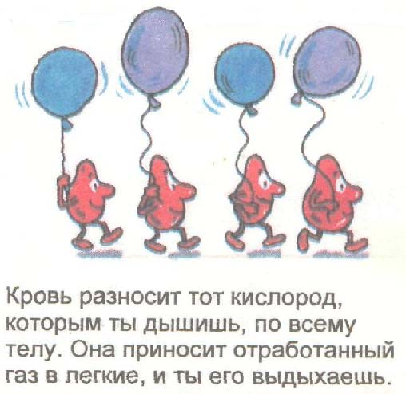

Slide 23
Кровь – носительница жизни
питательные
вещества
и
кислород
Разносит
по всем органам
кислород
и
питательные вещества
Артериальная

Slide 24
Кровь – носительница жизни
Углекислый
газ
Уносит
из всех органов
углекислый газ
Венозная

Slide 25
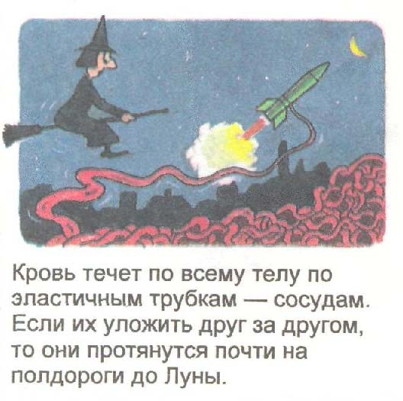

Slide 26
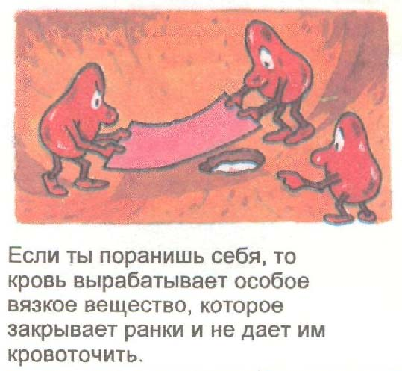

Slide 27
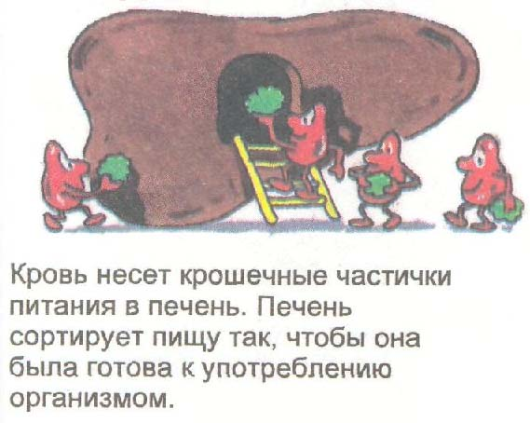

Slide 28
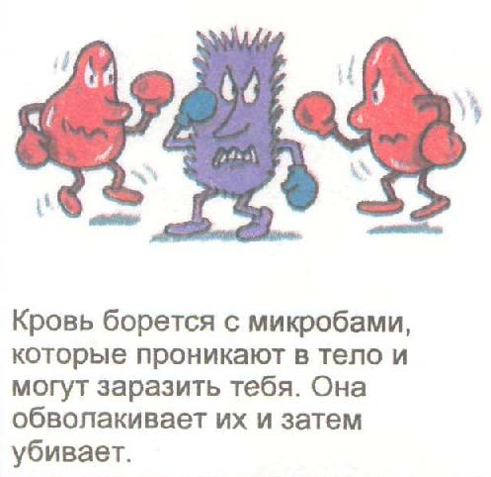

Slide 29
Органы кровообращения
Сердце - плотный мышечный мешок величиной с кулак. Оно как мотор непрерывно гонит в сосуды кровь и заставляет её обегать все тело.
сердце
вывод
Органы кровообращения.
Кровеносные сосуды
сердце
кровь
Кровеносные сосуды

Slide 30
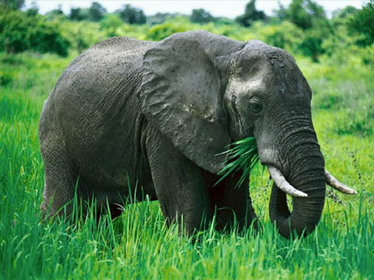
Как работает сердце у животны х
Слон - 25 ударов, мышь - 100 ударов.

Slide 31
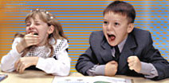
Советуем смеяться регулярно.
Смех укрепляет сердце
15 минут смеха ежедневно – очень полезно для сосудистой системы.
Смех положительно воздействует не меньше,
чем физические упражнения на свежем воздухе,
но без сопутствущих упражнениям
мышечных болей и напряжения.
Смех снижает риск сердечных болезней.

Slide 32
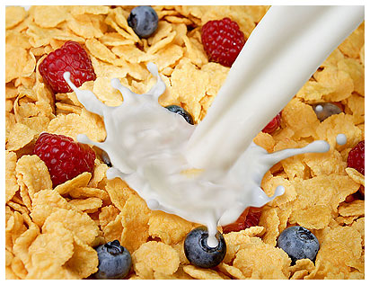
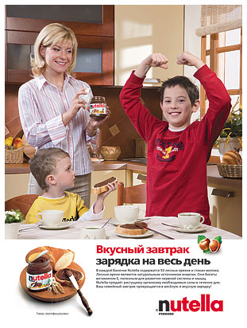
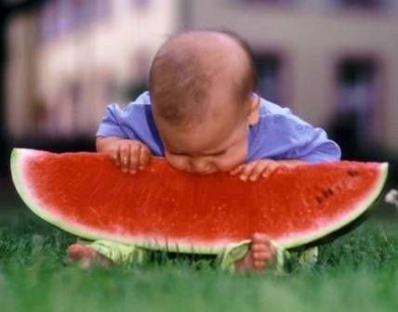
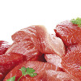
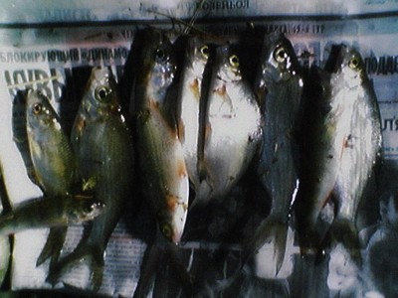
Что любит сердце
овощи и фрукты
молоко
мясо
витамины
рыбу

Slide 33
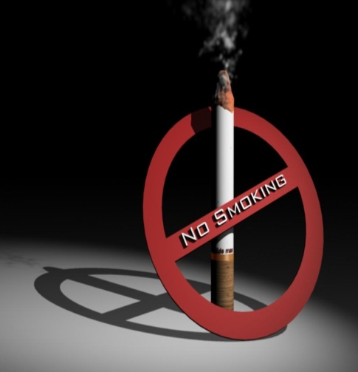
Вредные привычки
Алкоголизм
Курение
Наркотики

Slide 34
Врач - кардиолог

Slide 35
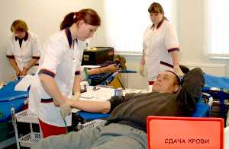
Благородные люди с "золотым сердцем" отдающие свою кровь
доноры

Slide 36
О ком говорят – человек голубых кровей"?
Интересно…
В мире есть группа людей, примерно 7.000 человек, чья кровь действительно голубого цвета.
Их называют «кианетиками» (от лат. cyanea – голубой).

Slide 37
Помощь при кровотечении
Это надо знать:
Потеря половины крови смертельна для человека.
При сильном ранении ноги или руки нужно наложить закрутку из бинта, чтобы остановить кровь. Доставить в больницу.
При кровотечении из носа нужно на нос положить холодную примочку.
При порезе следует йодом смазать края раны и перевязать рану чистым бинтом.
В сильную жару нельзя ходить с непокрытой головой.

Slide 38
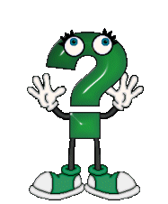
Проверка знаний

Slide 39
1. Обеспечивает движение крови по организму человека. Это ___.
А) скелет
Б) головной мозг
В) сердце

Slide 40
2.По размеру сердце почти такое, как _____ .
А) кулак
Б) монета
В) орех

Slide 41
3.Органы кровообращения – это сердце и _____ .
А) лёгкие
Б) кровеносные сосуды
В) головной мозг

Slide 42
4.Кровь разносит по всем органам ___ .
А) питательные
вещества
Б) углекислый
газ
В) витамины

Slide 43
5.Для укрепления сердца надо:
А) делать утреннюю
зарядку
Б) постоянно
много есть
В) много спать,
не ходить на улицу,
смотреть телевизор

Slide 44
6.Сильно вредят сердцу :
А) сон
Б) физические
упражнения
В) алкоголь и
курение

Slide 45
7.Чем больше мы бегаем, тем
А) быстрее мы растём
Б) больше тренируем и
укрепляем сердце
В) длиннее у нас станут ноги

Slide 46
8.Чем опасны алкоголь и курение для растущего организма?
А) сердце становится
более работоспособным
Б) сердце увеличивается
в размере
В) сердце становится менее
работоспособным

Slide 47
Ключ к тесту
1 | 2 | 3 | 4 | 5 | 6 | 7 | 8
Б | А | Б | А | А | В | В | В

Slide 48
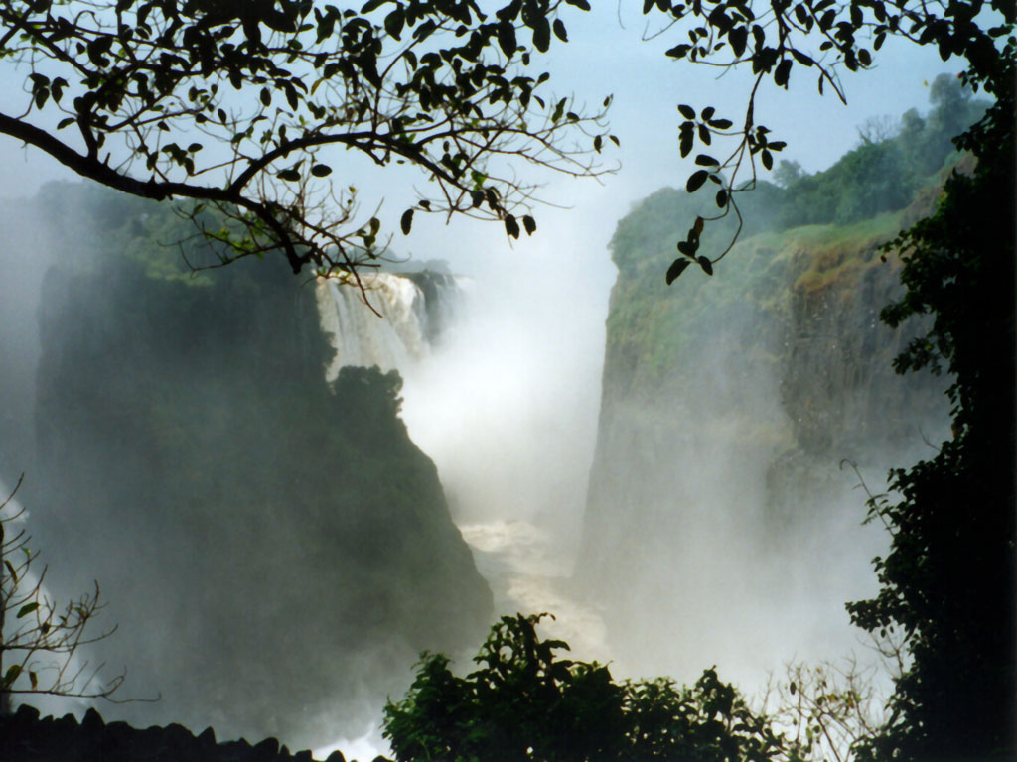
Подведение итогов

Slide 49
я ничему
не научился
я доволен своей работой
я мог работать лучше

Slide 50
БЕРЕГИТЕ ЗДОРОВЬЕ!
БЕРЕГИТЕ СЕРДЦЕ!
БУДЬТЕ ЗДОРОВЫ И СЧАСТЛИВЫ!

Slide 51
Молодцы !
Спасибо за работу на уроке !

